Slide 1
Team 3: OPC-UA-Server-Farm
Software Engineering | 13.11.2020 |
D. Zichler, N.Huber, N.Hörber, N.Fischer, K.Knöpfle, P.Förster
https://github.com/ghNico/TINF19C-Team-3-OPC-UA-Server-Farm

Slide 2
Gliederung
Vorstellung des Teams
Was ist OPC UA?
Ziel unseres Projektes
Funktionsumfang und Anforderungen
Business Case
Vorgehensweise & Tools
Github Integration
Teams Tasks
Test Client UAexpert
open62541 Stack
Projektstrukturplan
Ganttchart
Systemarchitektur und Modularisierung
Lösungsansätze ( SAS )

Slide 3

Vorstellung des Teams
Name | Rolle | Inf-Nr.
Daniel Zichler | Testmanager | 19055
Niclas Hörber | Projektleiter | 19046
Niklas Huber | Tech. Redakteur | 19216
Philipp Förster | Entwickler | 19091
Kay Knöpfle | Produktmanager | 19067
Nico Fischer | Systemarchitekt | 19034

Slide 4
Was ist OPC UA?
„Open Platform Communications Unified Architecture“
UA bezeichnet neueste Spezifikation des Standards
Kommunikationsprotokoll für Industrie 4.0 und IoT
Standardisierter Zugriff auf Maschinen, Geräte und andere Systeme (industrielles Umfeld)
Herstellerunabhängigen und gleichartigen Datenaustausch
Quelle: https://www.opc-router.de/was-ist-opc-ua/#OPC-Foundation-Video

Slide 5



Was ist OPC UA?
OPC UA Server
Basis der OPC UA Kommunikation
Stellt OPC Schnittstelle nach außen bereit
OPC UA Client
Gegenstück zu Server
Verbindet sich mit Server -> Daten von Server auslesen
OPC Standard: Jeder OPC UA Client auf jeden OPC UA Server zugreifen
OPC UA Test Client
Testet Konfiguration und Funktion eines OPC UA Servers
Quelle: https://www.opc-router.de/was-ist-opc-ua/#OPC-Foundation-Video

Slide 6
Ziel unseres Projektes
OPC UA Clients mithilfe einer Serverfarm testen
Serverfarm soll nur auf einen Computer sein
Mehrere virtuelle OPC UA Servers (via Netzwerk bereitgestellt)
10 verschiedene Serverprofile
Mit AML Konfigurationsdatei (CAEX 3.0) parametrisierbar
Zielgruppe: Entwickler und Tester von Anwendungen mit OPC UA Client-Interface

Slide 7
Funktionsumfang und Anforderungen
Identifizierender Geschäftsprozess: „Simplified testing of OPC UA Clients“
Also: User will mehrere OPC UA Clients testen
Dazu: Serverfarm starten
Daraus ergeben sich 3 Use Cases:
„Set server profiles“
„Starting server farm“
„Testing OPC UA Client(s)“

Slide 8
Funktionsumfang und Anforderungen
„Set server profiles“
User will Server Profile festlegen (bevor Serverfarm gestartet wird)
„Starting server farm“
User will die Serverfarm starten
„Testing OPC UA Client(s)“
User will OPC UA Clients testen

Slide 9
Business Case
Arbeitskosten:
 | Niclas Hörber (PL) | Kay Knöpfle (PM) | Nico Fischer (L. ENT) | Phillip Förster (ENT) | Daniel Zichler (TM) | Niklas Huber (TR) | Prozentuale Verteilung
Dokumente | 40 | 25 | 30 | 25 | 25 | 40 | 18,82%
Analyse | 20 | 20 | 20 | 20 | 20 | 20 | 12,1%
Recherche | 8 | 20 | 8 | 8 | 8 | 13 | 6,61%
Code | 15 | 35 | 40 | 40 | 30 | 20 | 18,31%
Tests | 20 | 25 | 30 | 30 | 38 | 25 | 17,09%
Projektleitung | 20 | - | - | - | - | - | 2,03%
Meetings | 20 | 20 | 20 | 20 | 20 | 25 | 12,72%
GitHub – Organisation | 15 | 15 | 15 | 15 | 15 | 15 | 9,16%
Präsentation | 5 | 5 | 5 | 5 | 5 | 5 | 3,05%
GESAMT – Stunden | 163 | 165 | 168 | 163 | 161 | 163 | 983 =100%
Stundenlohn | 93,00€/h | 95,00€/h | 88,00€/h | 80,00€/h | 90,00€/h | 69,00€/h
Kosten pro Angestellten | 15.159,00€ | 15.675,00€ | 14.784,00€ | 13.040,00€ | 14.490,00€ | 11.247,00€
GESAMT – Kosten | 84.395,00€
Fixkosten:
 | PREIS | LAUFZEIT | GESAMTKOSTEN
Bürokosten | 620€/Monat | 6 Monate | 3.720,00€
Nebenkosten | 100€/Monat | 6 Monate | 600,00€
GESAMT |  |  | 4.320,00€

Slide 10
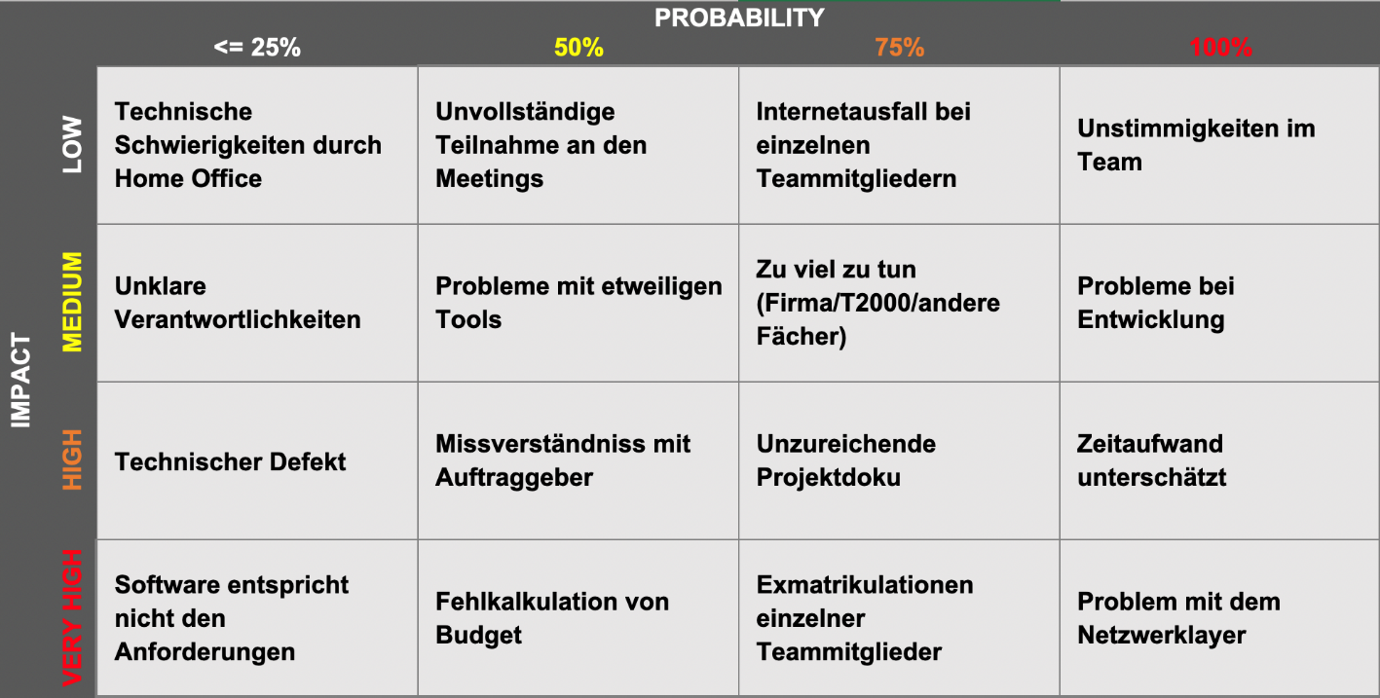
Business Case
Kosten | 88.715,00€
Gewinn (30%) | 26.614,50€
Angebot: | 115.329,50€

Slide 11
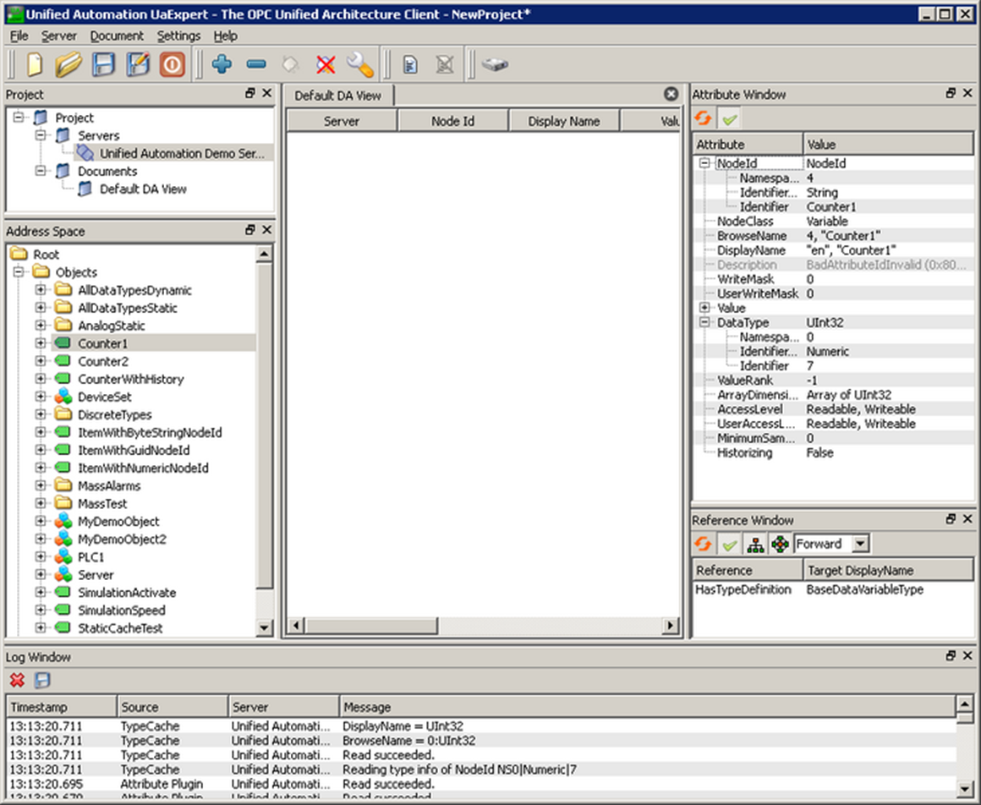
Test-Client
Grundfunktionalitäten
Zertifikate verarbeiten
UA Server aufdecken
Mit UA Server verbinden
Attribute einer „Node“ darstellen

Slide 12
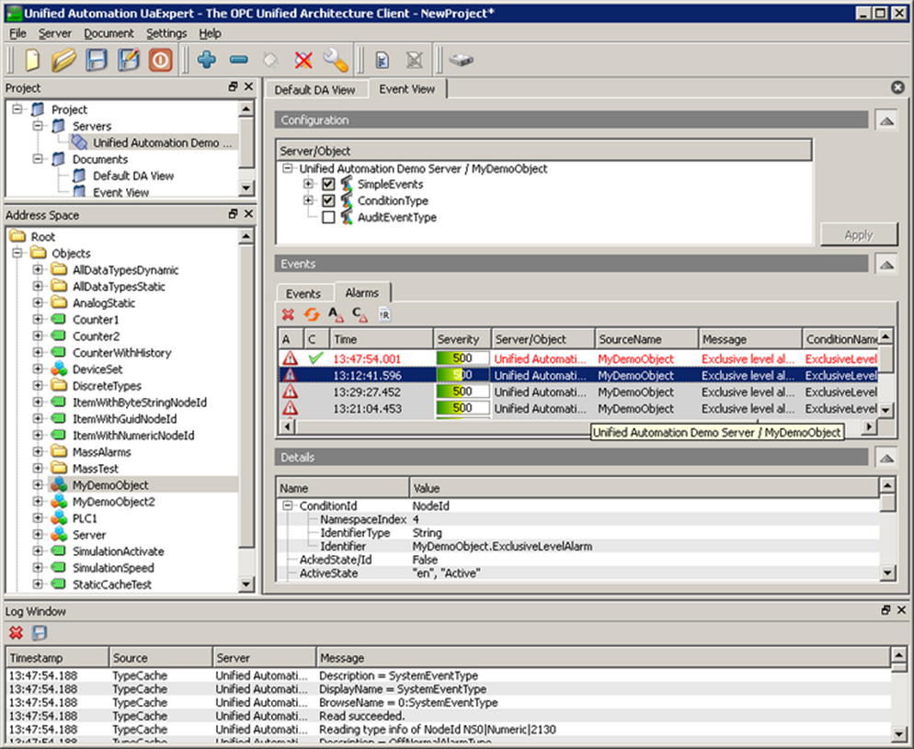
Test-Client
Anzeige aller Events und Alarms
Neue Events werden in der Mitte angezeigt
Detaillierte Informationen über Events

Slide 13
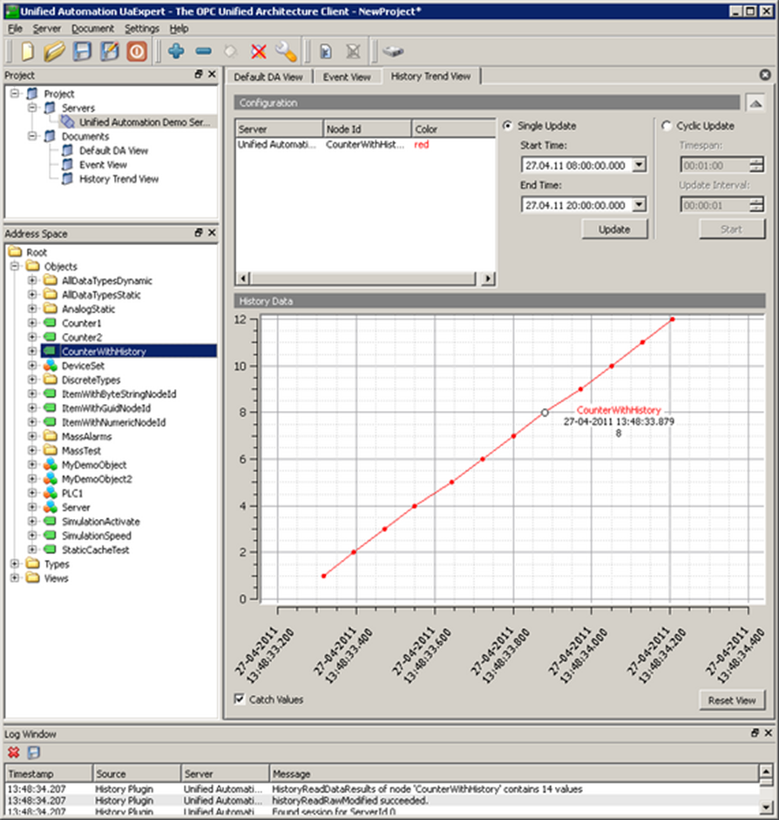
Test-Client
Stellt die Abfragen einer bestimmten Zeitspanne dar
Eingabe bestimmter Zeitspanne
„Cyclic“ benötigt nur wie weit zurück es gehen soll

Slide 14
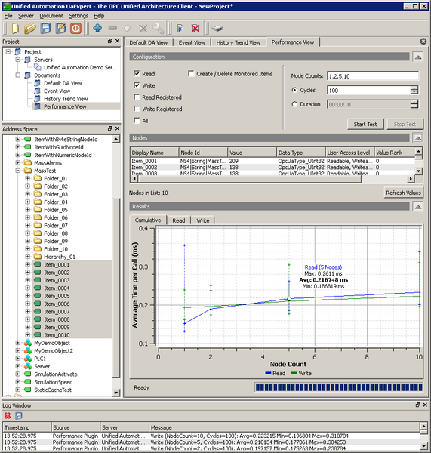
Test-Client
Performance testing
Zyklisch
Anzahl an Aufrufen werden festgelegt
Kann bei hoher Zahl länger dauern
Über Zeitspanne
Aufrufe in Zeitspanne werden eingetragen

Slide 15
Open62541
Quelloffene OPC UA Implementierung
Unterstützt Server und Clients
Vollständig in C geschrieben
Features:
OPC UA binary protocol
Verschlüsselte Kommunikation
Unterstützung für alle OPC UA node types
Access Control
Subscriptions

Slide 16
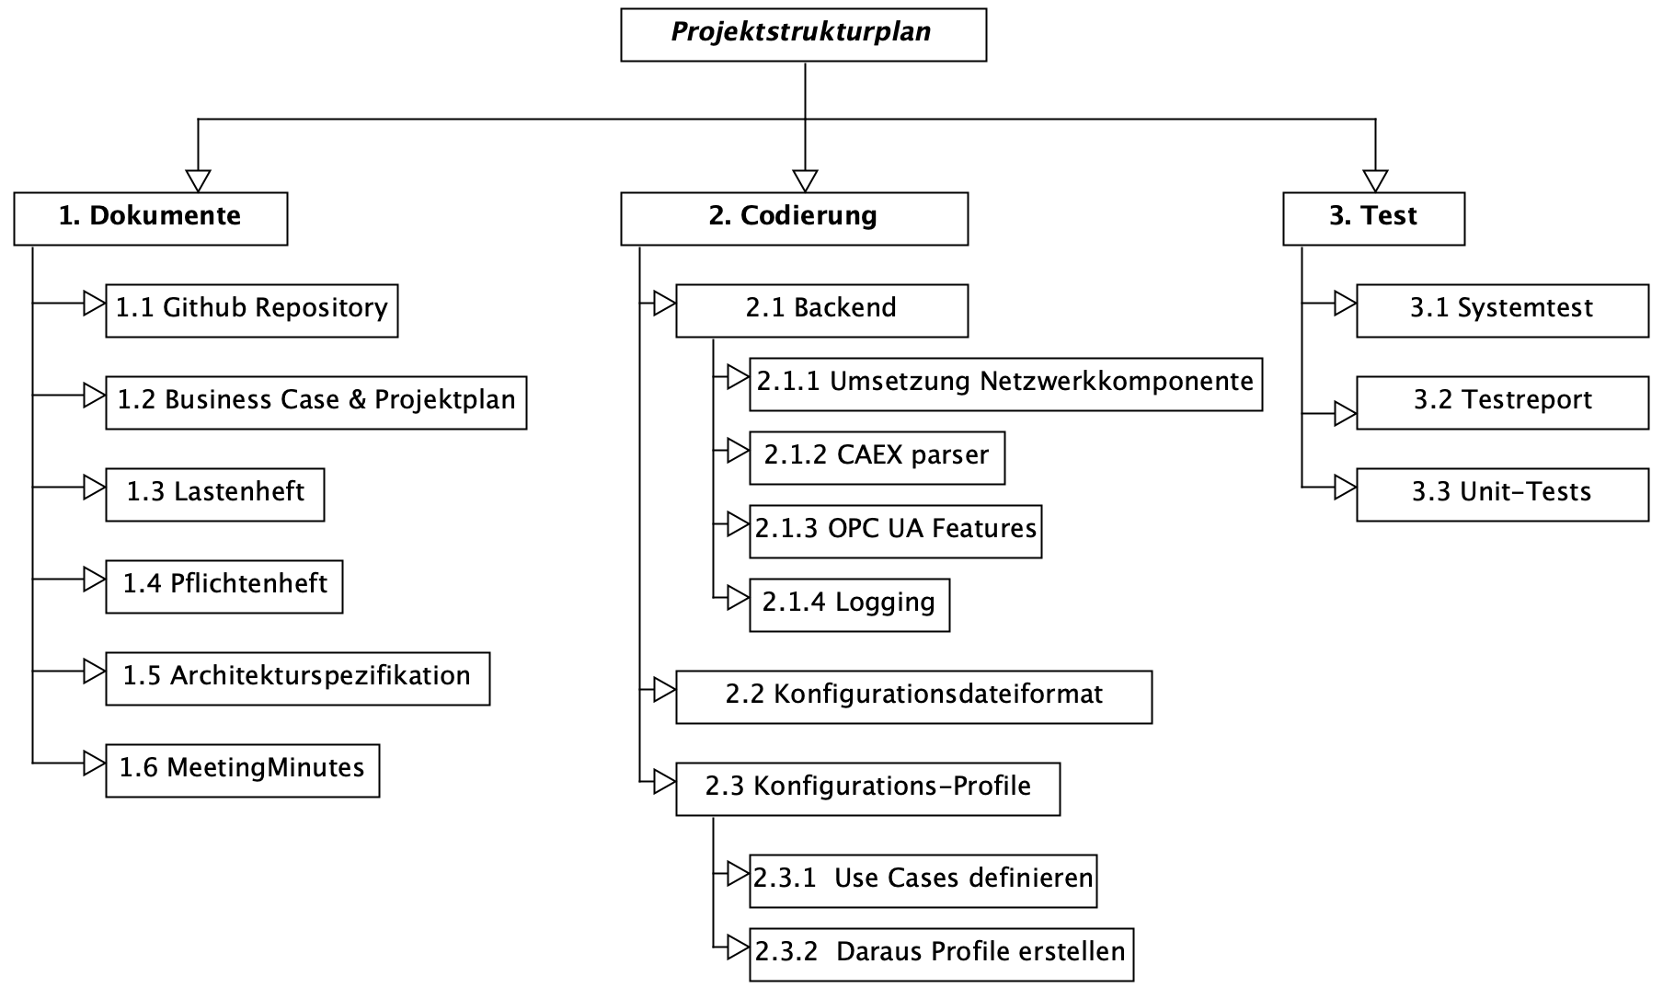
PSP

Slide 17
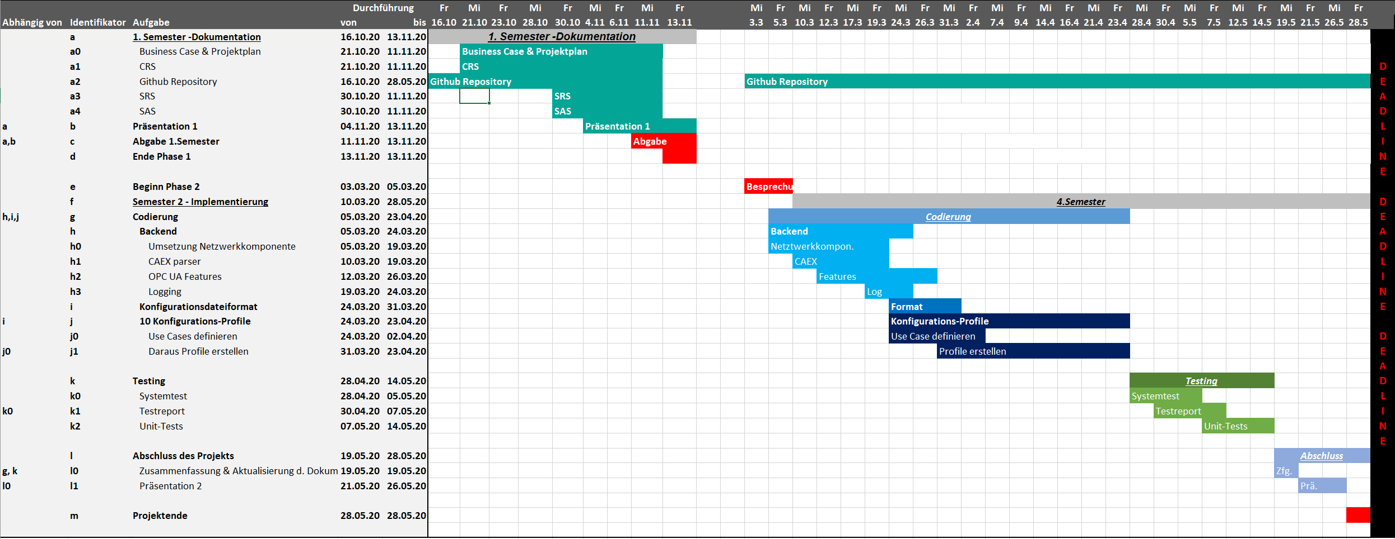
Gantt Chart

Slide 18
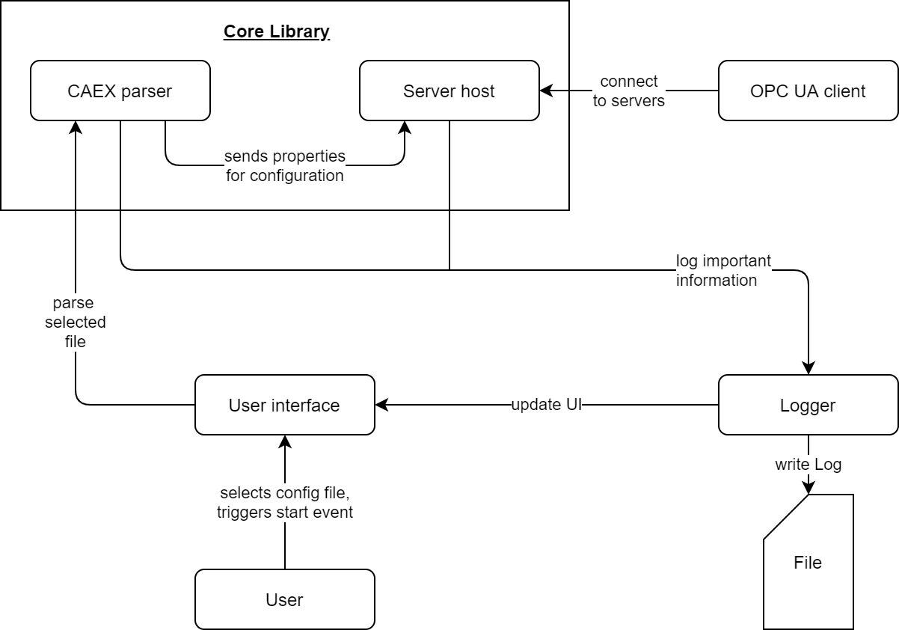
Modularisierung

Slide 19
Systemarchitektur
Open62541 Stack
Aufteilung UI / Logik
Integration von Server Farm in andere Programme
Portabilität
Clean Code
Logging

Slide 20
Team 3: OPC-UA-Server-Farm
Software Engineering | 13.11.2020 |
D. Zichler, N.Huber, N.Hörber, N.Fischer, K.Knöpfle, P.Förster
https://github.com/ghNico/TINF19C-Team-3-OPC-UA-Server-Farm

